Slide 1

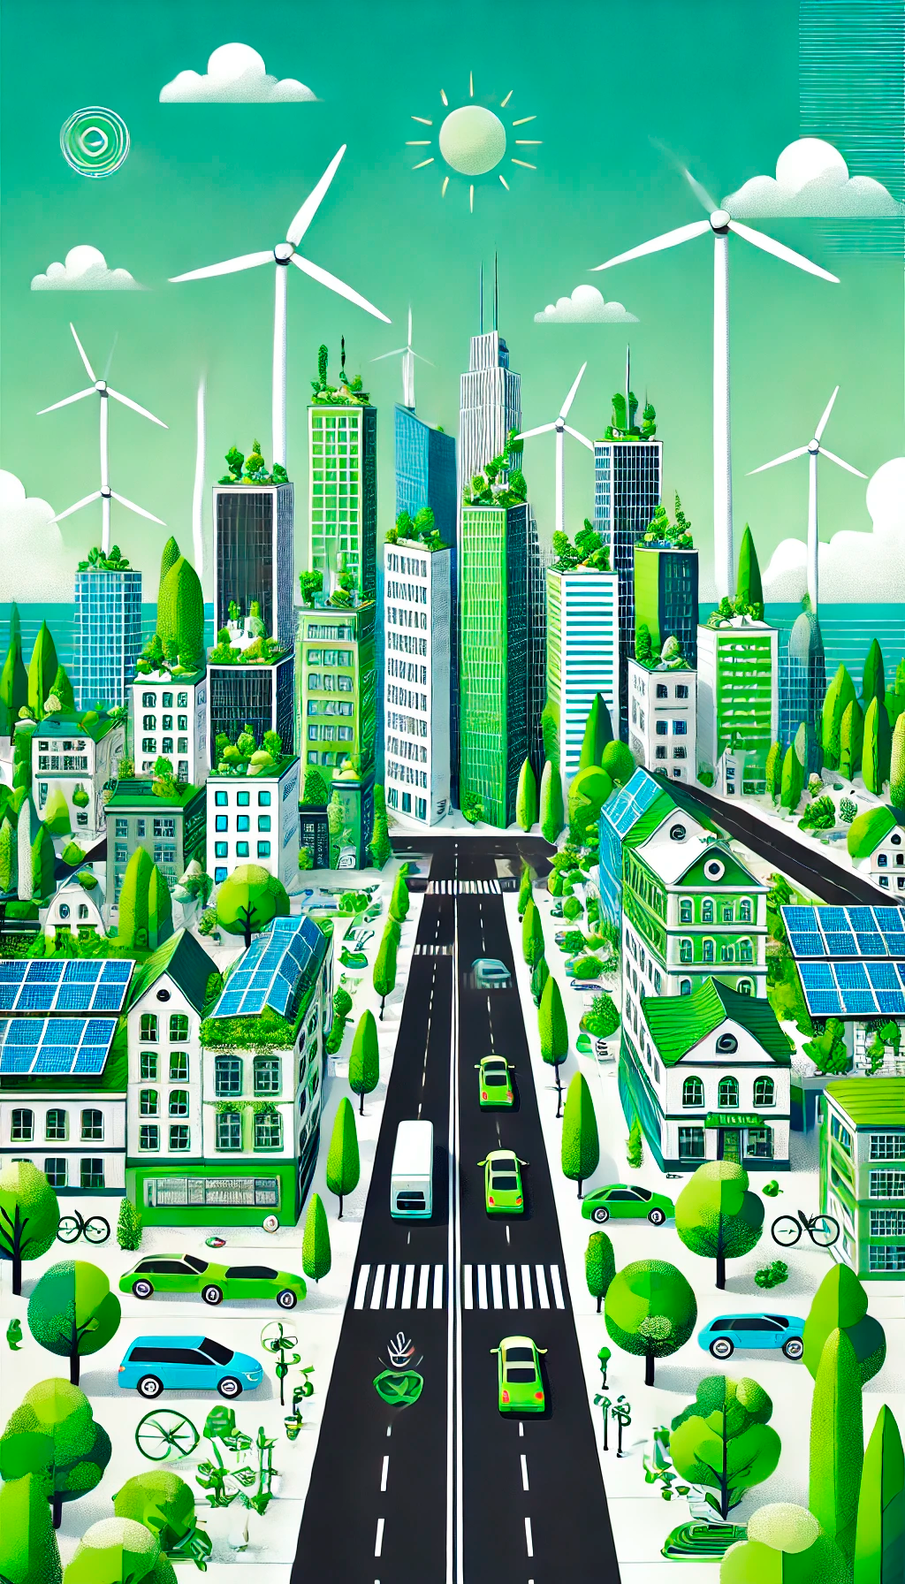
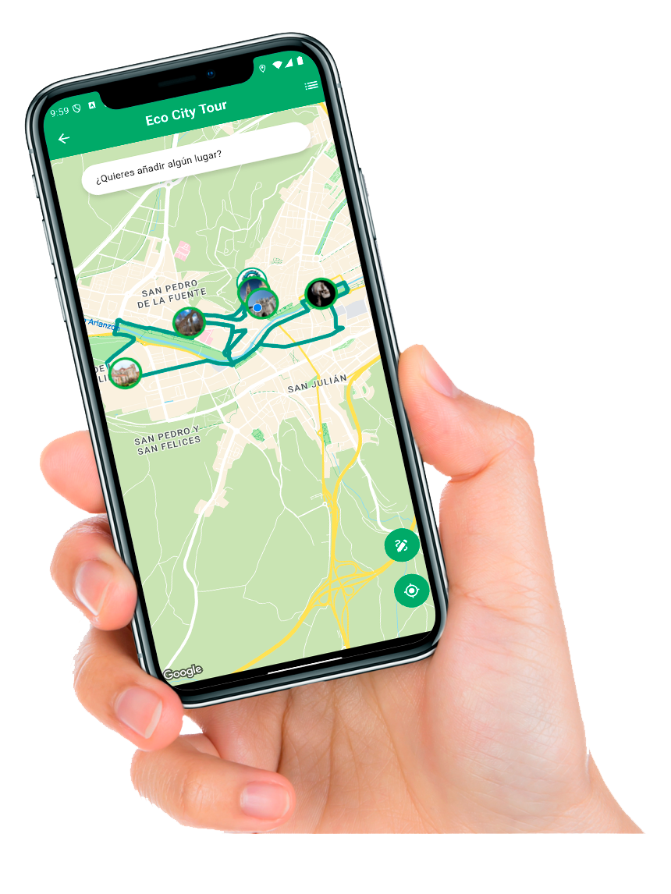

ECO CITY TOURS
TRABAJO FIN DE GRADO
INGENIERÍA INFORMÁTICA
Enero 2025
Fernando Pisot Serrano
fps1001@alu.ubu.es
Notes:
Diapositiva 1: Título
Hola, soy Fernando Pisot Serrano, alumno de la Ingeniería Informática de la Universidad de Burgos y voy a presentar mi Trabajo de Fin de Grado. Se trata de Eco City Tours, una aplicación móvil para la generación de rutas turísticas sostenibles propuestas por un modelo de lenguaje de gran escala.

Slide 2

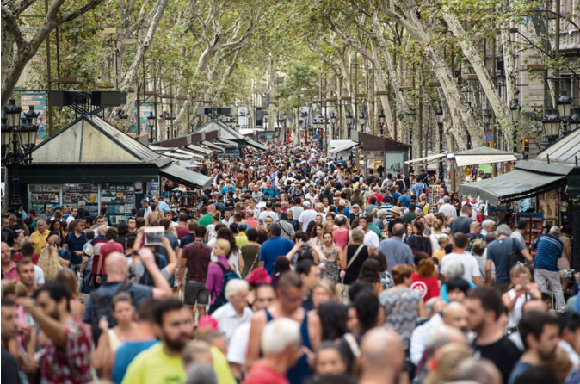

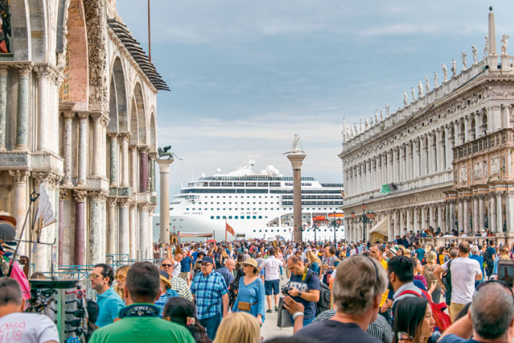
ECO CITY TOURS
Alamy Stock Photo
Notes:
Eco City Tours nace de la oportunidad de dotar de herramientas contra un problema que enfrentan muchas ciudades como las de la imagen Venecia o Barcelona: el turismo masivo que tiene graves problemas asociados como la gentrificación, problemas económicos o incluso de convivencia. El turismo, no obstante, es una fuente de ingresos fundamental para el crecimiento de las comunidades locales. Tanto es así que la ONU fomenta este crecimiento como veremos dentro de la Agenda 2030.

Slide 3
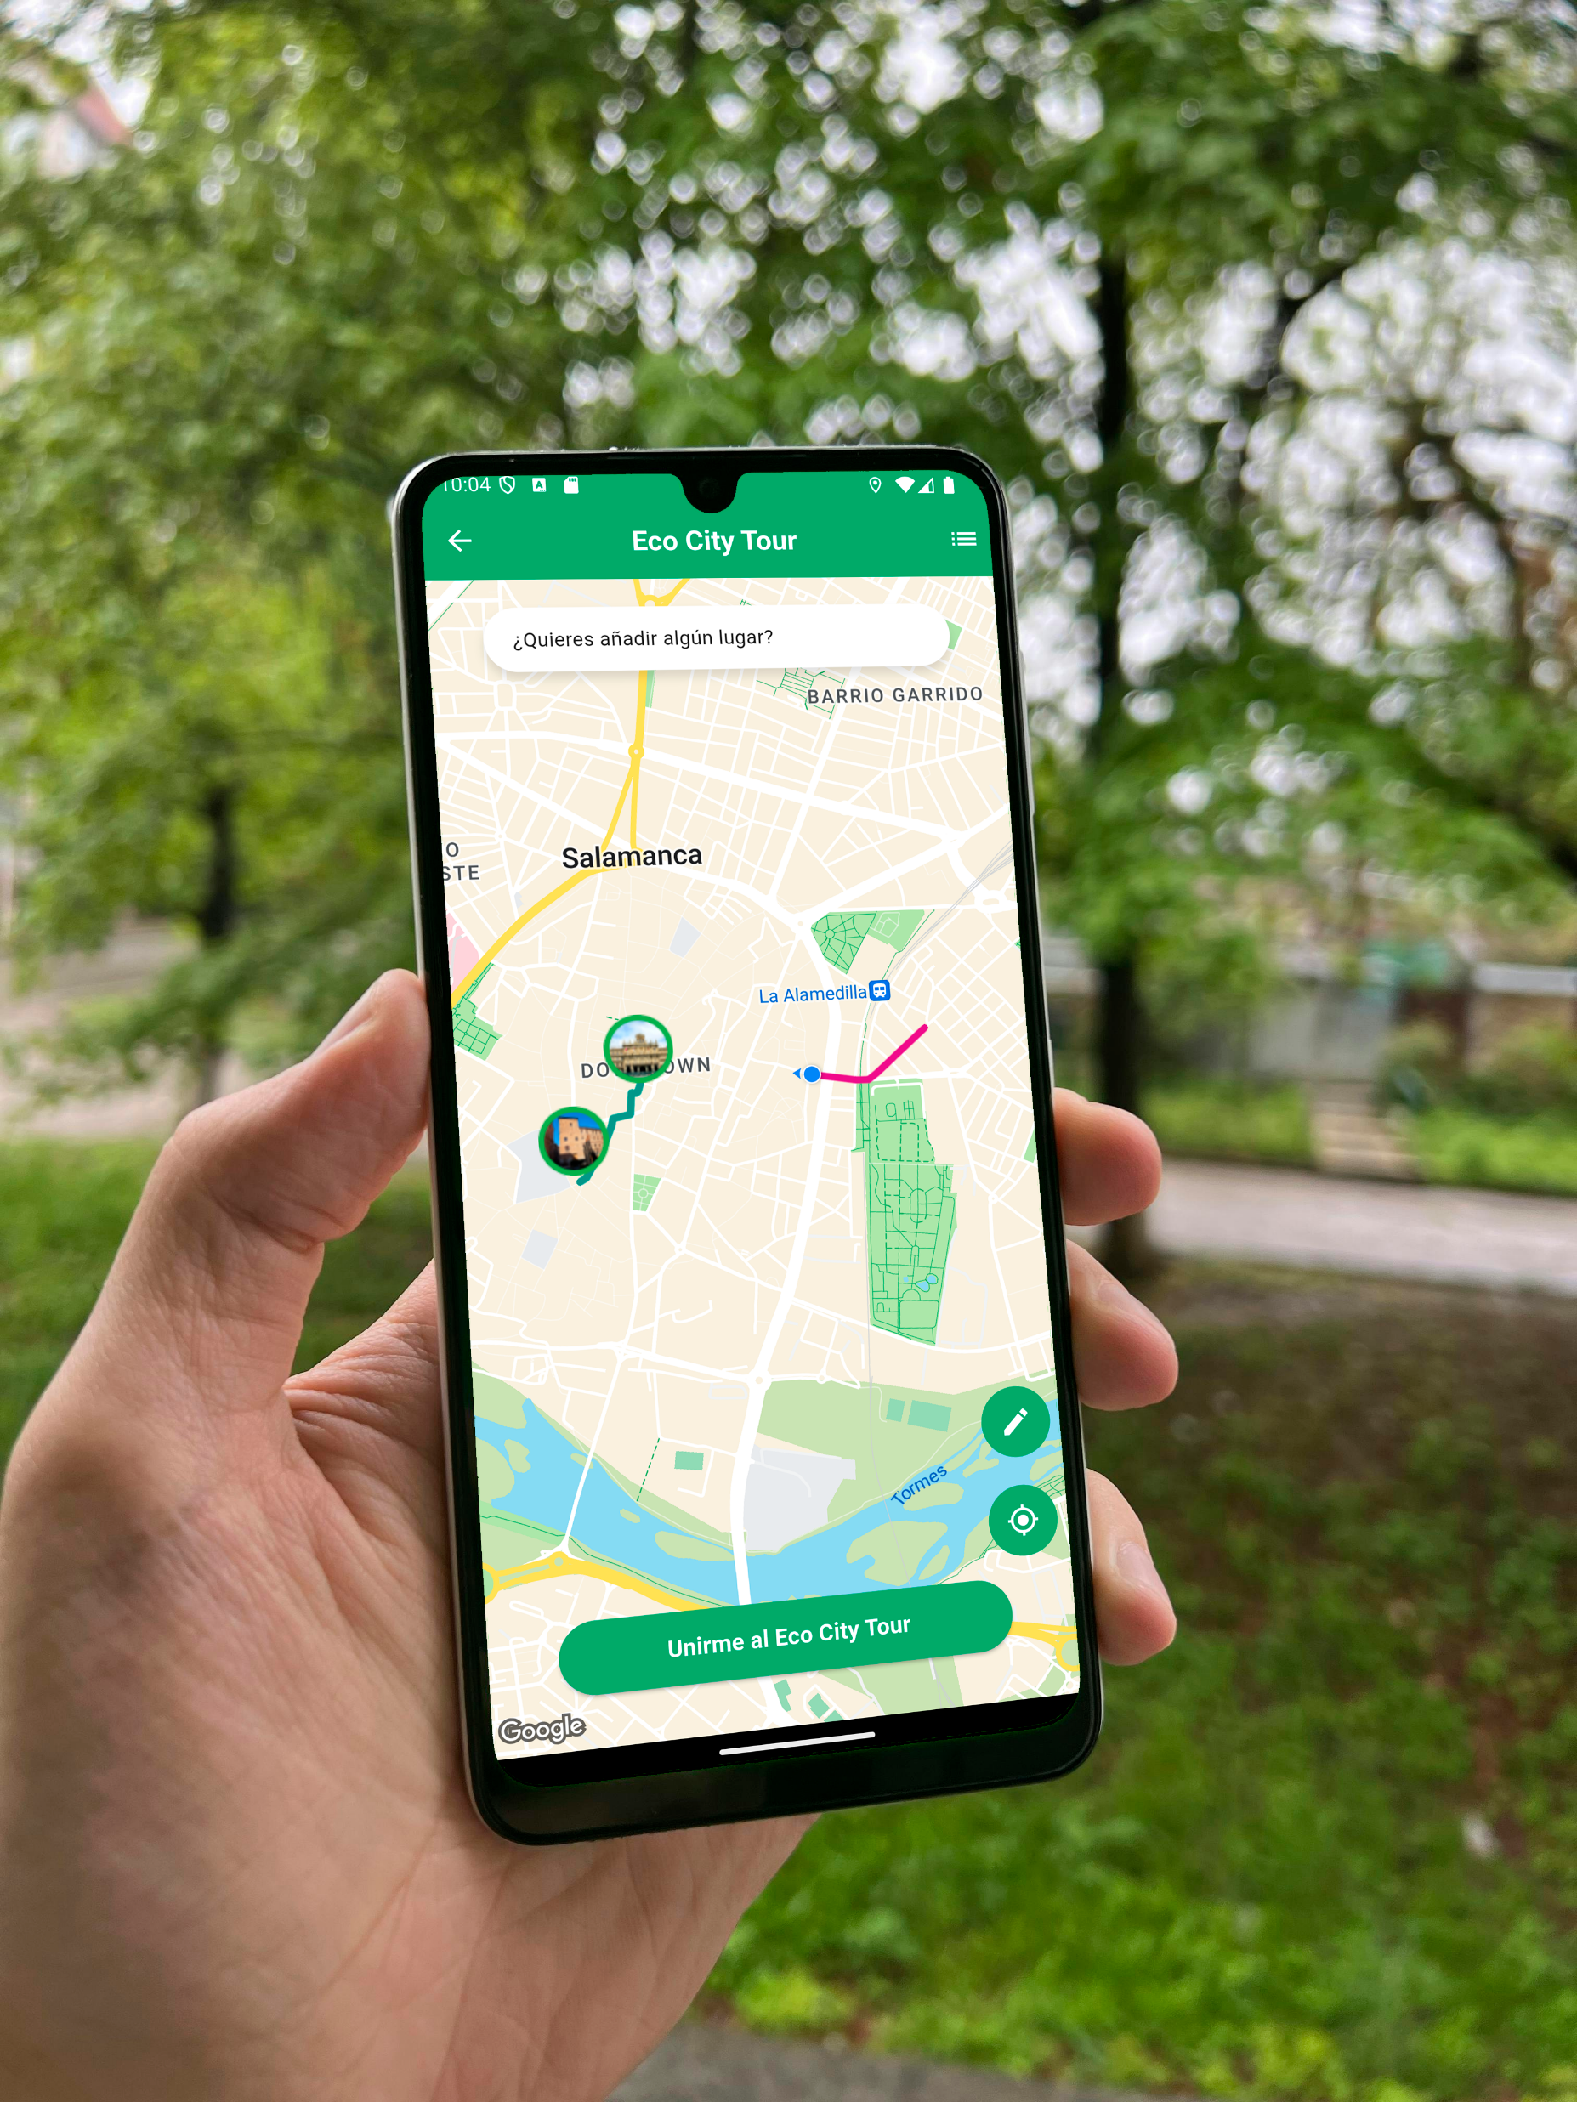




ECO CITY TOURS
TRABAJO FIN DE GRADO
INGENIERÍA INFORMÁTICA
2024-2025
Notes:
Frente a este problema se presenta Eco City Tours que a través de una aplicación móvil desarrollada en Flutter propone al usuario rutas turísticas no motorizadas que conectan lugares de interés. Las rutas se muestran sobre un mapa y facilita información detallada sobre lugares turísticos mediante el uso del modelo Gemini-Pro. Este servicio y el uso de otros como Google Places completa un ecosistema para la aplicación basado en herramientas de Google.

Slide 4
ECO CITY TOURS
Objetivos
Funcionales
Rutas personalizadas
Puntos de Interés sobre mapa
No funcionales
Integración LLM
Usabilidad
Personales
Formación en LLM
Aplicación profesional
TRABAJO FIN DE GRADO
INGENIERÍA INFORMÁTICA
2024-2025
Notes:
Los objetivos funcionales de la aplicación por tanto serían conseguir estas rutas personalizadas que tengan en cuenta los gustos del turista o el medio de transporte elegido.
La usabilidad y la integración de inteligencia artificial serían objetivos que abarcan aspectos no funcionales.
Y mis objetivos personales han sido adquirir una formación en modelos de gran escala, que pueda servir incluso de guía para otros desarrolladores. Conseguir una aplicación de aspecto lo más profesional posible suponía también un gran aliciente.

Slide 5
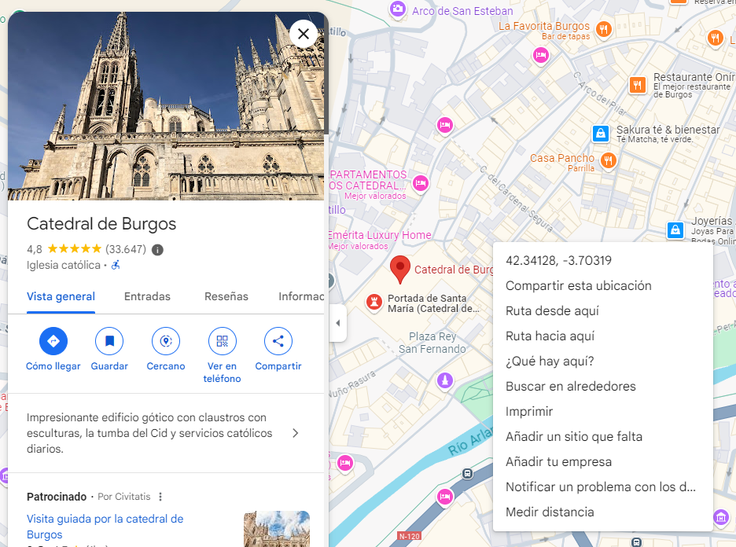

ECO CITY TOURS
Comprendiendo
Sistemas de Información Geográfica
Geocodificación.
Navegación
Mapas
TRABAJO FIN DE GRADO
INGENIERÍA INFORMÁTICA
2024-2025
Notes:
Los conceptos teóricos que permiten comprender los diferentes engranajes de Eco City Tours empiezan por los Sistemas de Información Geográfica. Se usan varias herramientas de este tipo: entre ellas la geocodificación que es el servicio por el cual dado un lugar devuelve sus coordenadas, por ejemplo, indican que la Catedral de Burgos tiene esas coordenadas. La navegación de rutas entre varios puntos de interés y el servicio de mapas para mostrar los resultados también serían ejemplos de uso.

Slide 6
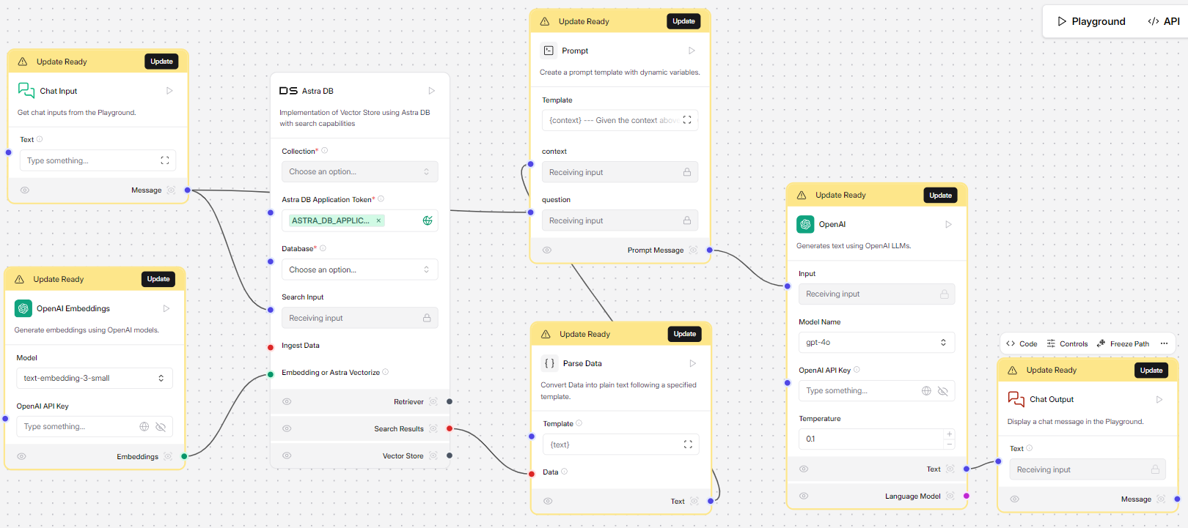

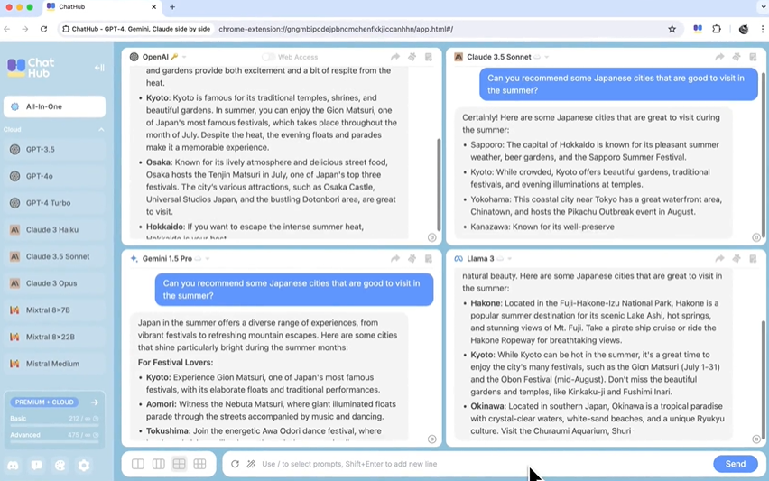
ECO CITY TOURS
Comprendiendo
Modelos de Lenguaje a Gran Escala
Ingeniería del prompt:
few-shot learning
tool calling…
RAG
Agentes
TRABAJO FIN DE GRADO
INGENIERÍA INFORMÁTICA
2024-2025
Notes:
Otra de las piezas vitales de Eco City Tours son los modelos de lenguaje de gran escala. A la vez que se desarrollaba la aplicación se trabajó en varios prototipos donde se puede ver cómo se desarrolla un diálogo con diferentes modelos, usando técnicas como el tool calling o la generación aumentada por recuperación. Las conclusiones a esta experimentación dieron como resultado la interacción presente en Eco City Tours.

Slide 7


ECO CITY TOURS
Comprendiendo
Objetivos de Desarrollo Sostenible
Agilidad y método SCRUM
ODS11 factor multiplicador
ODS + GIS
Github + Zube
SonarCloud
TRABAJO FIN DE GRADO
INGENIERÍA INFORMÁTICA
2024-2025
Notes:
Como ya hemos mencionado Eco City Tours está basado teóricamente en un fomento de los Objetivos de Desarrollo Sostenible, de este engranaje destacaríamos el ODS11 Ciudades y Comunidades Sostenibles destacando su factor multiplicador que hace que otros ODS se vean afectados beneficiosamente por él.
Por último, mencionar que se ha seguido una metodología Ágil usando el método SCRUM con flujos de trabajo de integración continua automática que en cada despliegue compilan el proyecto, realiza una batería de tests y se determina la calidad del nuevo código.

Slide 8


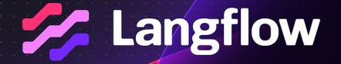
ECO CITY TOURS
Herramientas destacadas
Visual
Studio Code
Copilot
Gestor de estados “Flutter favorite”
LLM
Snippets
Pubspec Assist
TRABAJO FIN DE GRADO
INGENIERÍA INFORMÁTICA
2024-2025
Notes:
HERRAMIENTAS:
El entorno de desarrollo de la aplicación móvil fue Visual Studio Code. Utilicé numerosas extensiones que facilitan el desarrollo del programador de Flutter y Dart. También puede servir de referencia para personas interesadas en los LLM el uso realizado durante el proyecto de Github Copilot.
Para el desarrollo de una aplicación Flutter es vital un gestor de estados, entre las múltiples opciones decidí usar Bloc por su estabilidad y consistencia.
En cuanto al trabajo con los modelos de lenguaje, quiero destacar LM Studio y Langflow, ésta última permite interactuar con los componentes de un sistema con modelos de lenguaje usando una interfaz gráfica más amigable.

Slide 9
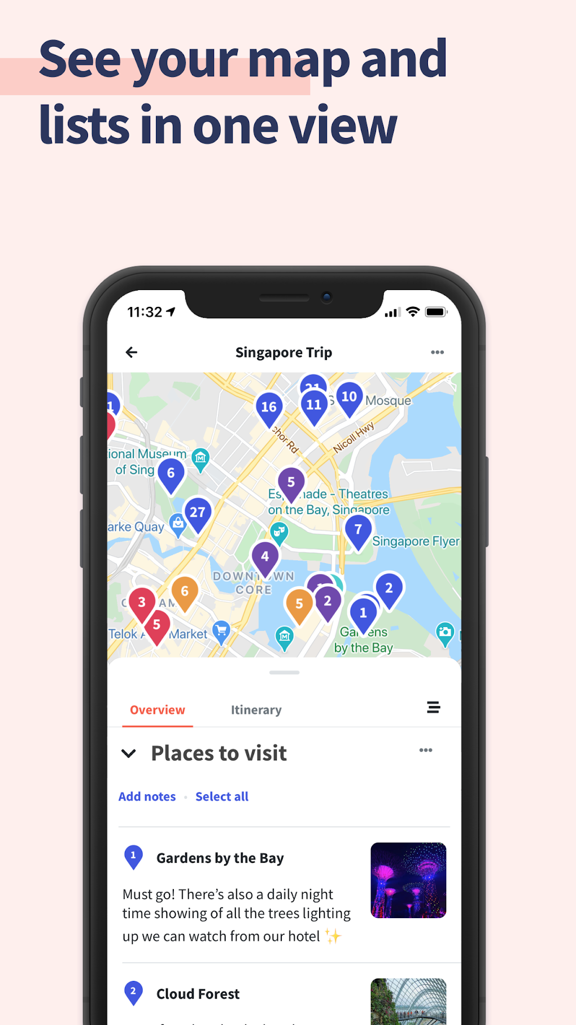
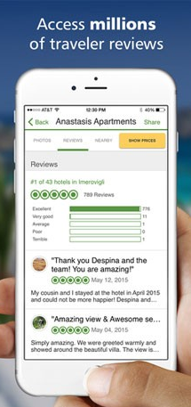
ECO CITY TOURS
Trabajos relacionados
 | Tripadvisor | Wanderlog/ Visit a City | Eco City Tours
ORIGEN DE DATOS | Propia | Usuarios | LLM
RECOMENDACIONES INTERÉS EMPRESARIAL | SI | SI | NO
RECOMENDACIONES → ¿SOSTENIBILIDAD? | NO | NO | SÍ
Wanderlog
TripAdvisor
¡Además con guardado de rutas dinámico y seguimiento en vivo!
TRABAJO FIN DE GRADO
INGENIERÍA INFORMÁTICA
2024-2025
Notes:
TRABAJOS RELACIONADOS
Son muchas las aplicaciones de viaje para móvil con información para el turista. Sin embargo, Eco City Tours se diferencia de ellas en que es la única solución que con un criterio objetivo, es decir, que no usa intereses comerciales de terceros tiene en cuenta la sostenibilidad a la hora de viajar.

Slide 10
ECO CITY TOURS
en el futuro
Gamificación
Landmark Recognition
Expansión
Eco City Tours+
TRABAJO FIN DE GRADO
INGENIERÍA INFORMÁTICA
2024-2025
Notes:
LÍNEAS FUTURAS
Durante el desarrollo de la aplicación han surgido algunas líneas de trabajo. Algunas de las más atractivas podrían ser un servicio de reconocimiento de monumentos a través de la cámara del dispositivo, usando por ejemplo un módulo de Firebase llamado Landmark Recognition. Esto abriría la puerta a características como recompensas por visitar un lugar en concreto o por distancia recorrida como hacen algunos juegos de realidad aumentada. En definitiva muchas opciones todas ellas muy interesantes.

Slide 11
ECO CITY TOURS
Agradecimientos
Fernando Pisot Serrano
fps1001@alu.ubu.es
Especialmente en este TFG a David Miguel Lozano antiguo compañero de la Universidad:
https://github.com/davidmigloz
Sin las siguientes personas no lo podría haber hecho: Nuria, Paco y Merce.
A los compañeros de carrera: Víctor, José Luis, Estíbalitz, a los hermanos Arroyo, Ángel, Stefano, Juanjo, Luis, Ahmad, Rafa, Álvaro…
A mi tutor Carlos López Nozal, del que he aprendido la técnica clopezno de solución de problemas.
Y sobre todo gracias y perdón a Iván Pisot Manso
https://www.linkedin.com/in/fpisot
https://github.com/fps1001/TFGII_FPisot
TRABAJO FIN DE GRADO
INGENIERÍA INFORMÁTICA
2024-2025
Notes:
DESPEDIDA
Y nada más, ésta ha sido la presentación de Eco City Tours. Para más información acerca de los contenidos de este Trabajo de Fin de Grado puede consultar la documentación del proyecto, visitar el repositorio en github o ponerse en contacto conmigo por correo. Gracias por su atención, un saludo!

Slide 12


ECO CITY TOURS
Fernando Pisot Serrano
TRABAJO FIN DE GRADO
INGENIERÍA INFORMÁTICA
Enero 2025
Notes:
PRESENTACIÓN PARA DEMO

